Slide 1

Signals classification to assist clinician decision-making in cardiac ablation for atrioventricular nodal reentry tachycardia
Supervisor: Prof. Simone Del Favero
Co-supervisors: Ph.D. Francesco Prendin, Eng. Francesco Basso
Candidate: Andrea Corrado
5th March 2025
Notes:
Buongiorno a tutti, io sono Andrea Corrado e quest’oggi vorrei presentarvi il mio progetto di tesi, svolto in collaborazione con la Abbott Medical Italia SRL, dal titolo : …

Slide 2
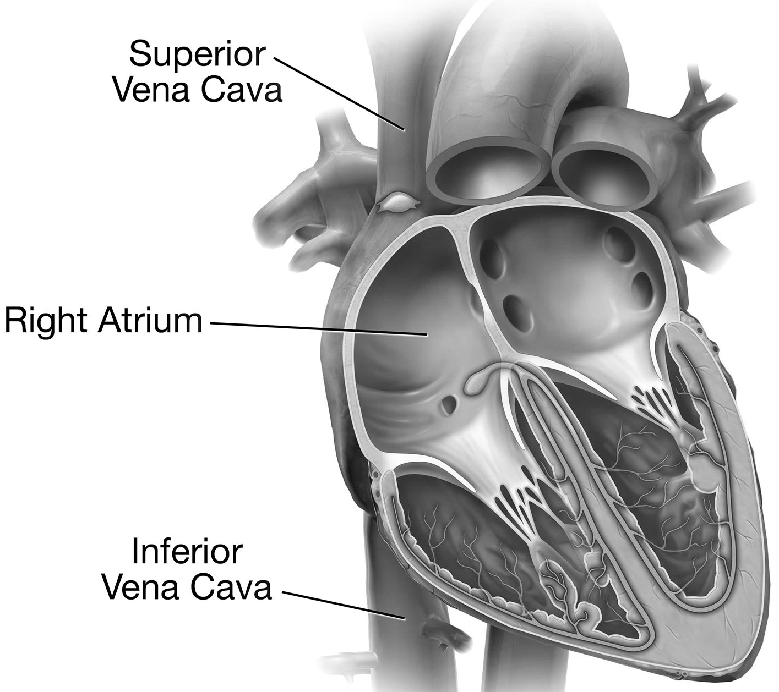
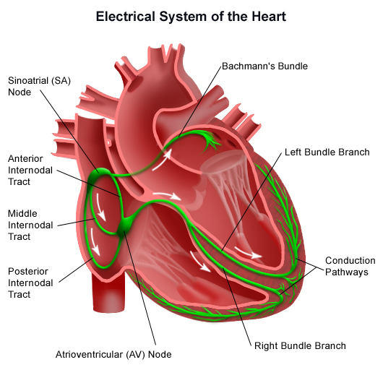
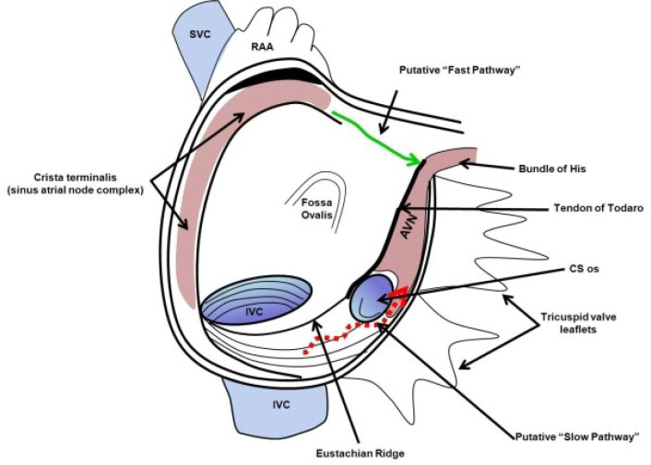
Introduction
Anatomy of the Atrioventricular node
Double-pathway conduction schema:
Slow pathway:
Lower conduction velocity
Shorter refractory period
Fast pathway:
Higher conduction velocity
Longer refractory period
Notes:
Questo studio si basa sul sistema di conduzione elettrica del miocardio. L’impulso elettrico, originatosi nel nodo seno-atriale, d’apprima depolarizza gli atri, giunge al nodo AV e da qui sende lungo il fascio di His verso I ventricoli.
----- TAP ----
Nello specifico, il nodo atrio-ventricolare, situato nell’atrio destro del cuore, svolge il ruolo di giunzione elettrica tra gli atri ed i ventricoli, assicurando a questi ultimi il tempo necessario per riempirsi.
Il segnale elettrico, giunge al nodo AV mediante due percorsi: la via lenta, in ROSSO, caratterizzata da una bassa velocità di conduzione e un breve periodo refrattario e la via veloce, in VERDE, caratterizzata da un’elevate velocità di conduzione ed un periodo refrattario più lungo.

Slide 3
Introduction
Atrioventricular nodal re-entry tachycardia
Atrioventricular nodal reentrant tachycardia (AVNRT) is caused by the presence of a reentrant circuit into the dual electric pathways, that triggers rapid heartbeats.
Commonest form of Supraventricular tachycardias (SVTs).
Notes:
La patologia oggetto di questo studio è la più comune nella famiglia delle tachicardie sopraventricolari: la tachicardia atrioventricolare da rientro nodale,
Si caratterizza dalla presenza di un circuito di rientro tra le due vie, lenta e veloce, la cui conseguenza è l’induzione di una successione di extrasistoli.

Slide 4
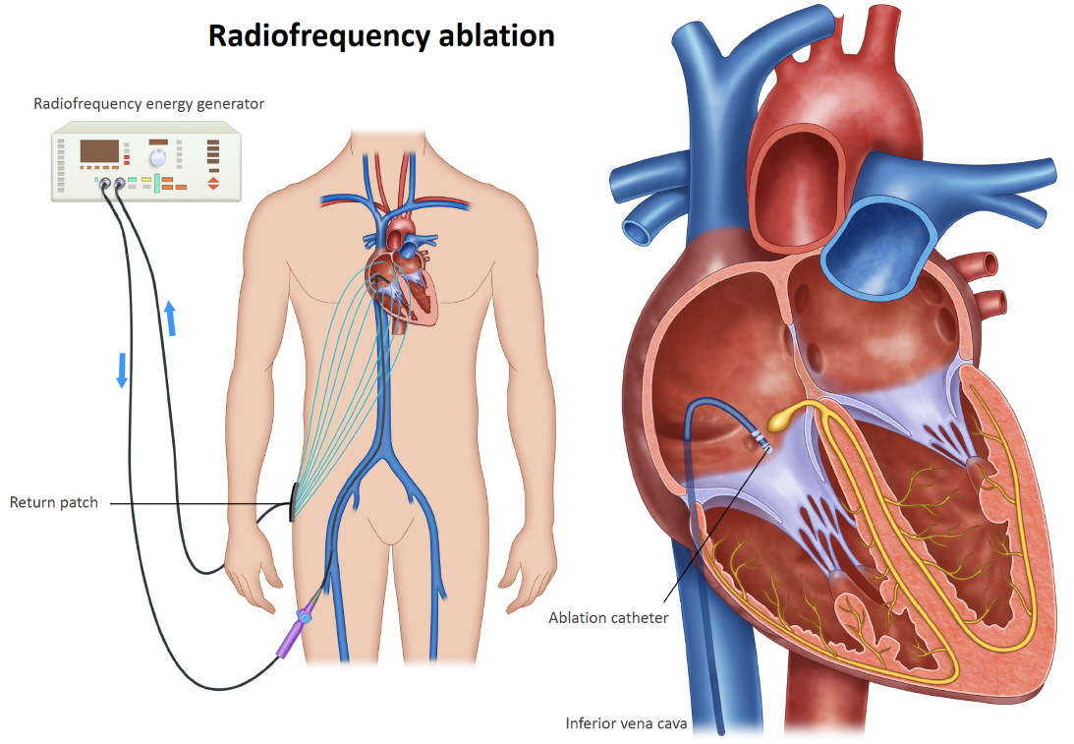
Introduction
Ablation procedure
Most common and well-established treatment for AVNRT
Specific atrial tissue of the slow pathway is burned to disrupt the re-entrant circuit.
Recurrence of tachycardia.
"Steam-pop": caused by excessive heating due to high impedance
Risks of heart block
Clinical problems
Determining the area to ablate is difficult
Clinicians commonly can rely only on their own experience
Notes:
Il trattamento principe per questa forma di tachicardia è l’operazione di ablazione cardiaca, la quale prevede l’accesso al cuore mediante dei cateteri, e la bruciatura, attraverso impulsi ad elevate frequenze, del tessuto causa del circuito di rientro, ovvero dello slow path.
---- TAP ----
Questa operazione non è esente da rischi, tra i quali:
Recidività della tachicardia
steam pop: produzione di vapore acqueo con conseguente lacerazione del tessuto
Blocco cardiaco
---- TAP ----
Da un punto di vista clinico, la criticità di questo intervento risiede nel fatto che, attualmente, determinare la zona da ablare è molto complicato. Inoltre, il clinico si può affidare alla sua sola esperienza.

Slide 5
Aim of the thesis
Develop a classifier, that can identify atrial signals as coming from effective, indifferent, or dangerous areas for ablation.
Improving ablation procedure outcome
First step toward an assistive predictive algorithm
Retrieving new knowledge on AVNRT pathology
Notes:
L’obiettivo della tesi è quello di costruire un modello in grado di classificare i segnali endocavitali dell’atrio come provenienti da regioni effecaci, indifferenti e pericolosi all’ablazione, con il fine di:
migliorare outcome dell’operazione
costruire le basi di un algoritmo di supporto decisionale alla procedura di ablazione
acquisire nuove conoscenze sulla fisiopatologia di questa forma di tachicardia

Slide 6
Project workflow
Dataset
Feature Extraction
Classification
Performance assessment
Notes:
Il Progetto si articola in 4 fasi:
Analisi e preparazione del dataset
Estrazione di features
Classificazione
Ed infine la valutazione delle performance di classificazione

Slide 7
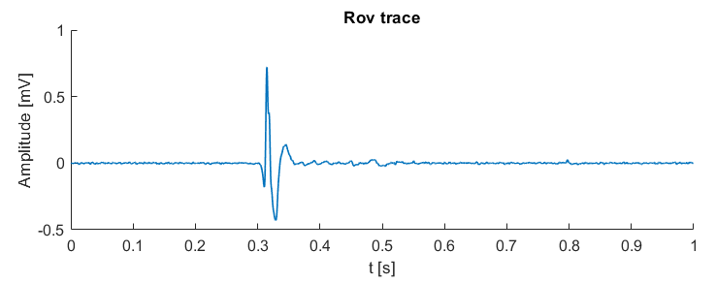
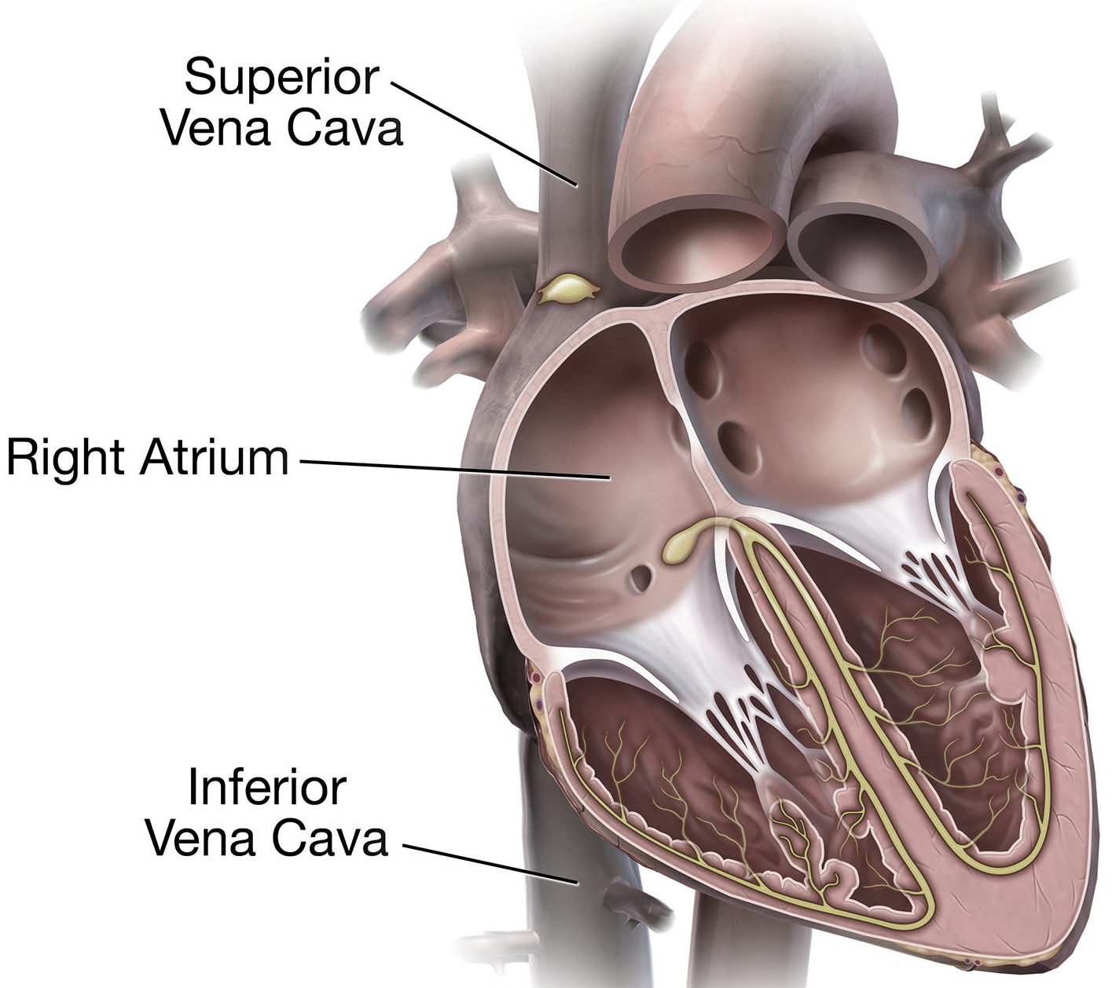
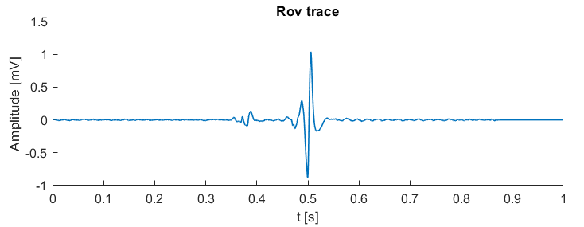
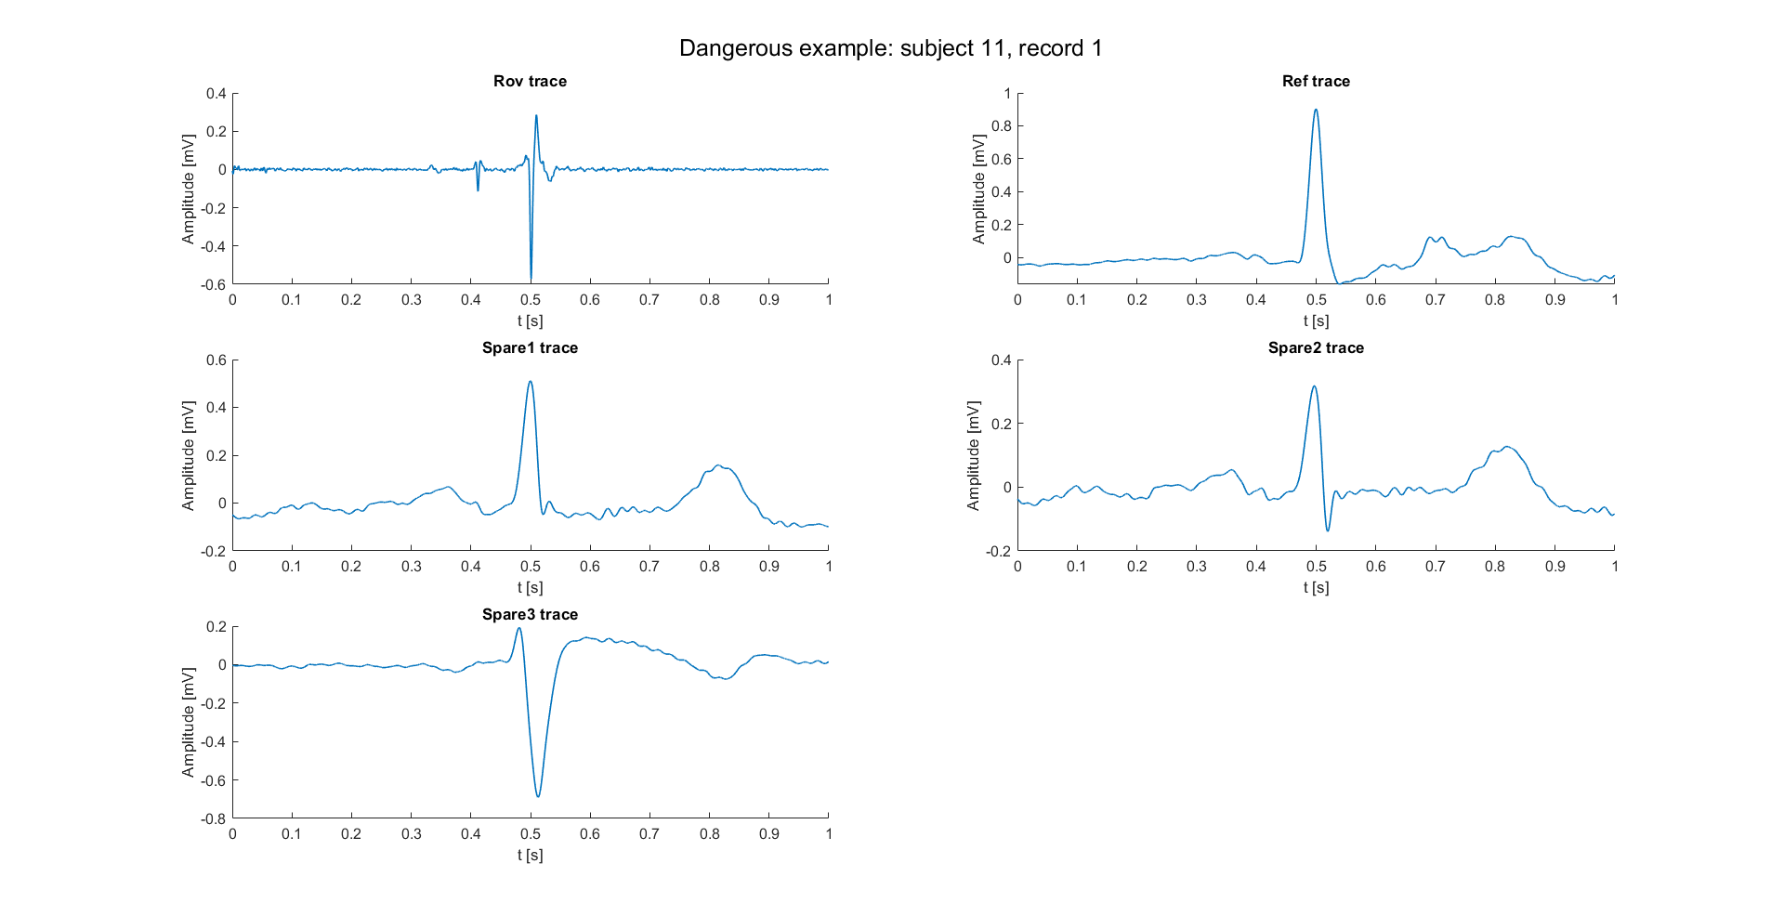
Dataset
12 subjects
Indifferent
663 examples
DATA PREPROCESSING
Removing noisy traces (subject 2 removal)
Removing doubled subject (subject 5) and signals
Traces alignment
Effective
94 examples
Dangerous
90 examples
Notes:
Un dataset di 12 soggetti è stato reso disponibile per questo studio. I segnali erano suddivisi come provenienti da regioni indifferenti, efficaci ed pericolose, sulla base di una classificazione fatta da esperti e clinici.
Nel riquadro in rosso, si evidenzia l’onda relativa alla conduzione lungo il fascio di His, elemento caratterizzante la classe pericolosa.
TAP
I dati sono stati ripuliti da tracce rumorose o duplicate raggiungendo le numerosità riportate. Il dataset risultava in definitiva sbilanciato rispetto alla classe indifferente.
Infine, le trace sono state allineate.

Slide 8
Feature extraction: overview
Feature extraction
Envelope based
Template matching
STFT based
Signal active areas
Morphological information
Time-frequency information
Literature inspired
Peak-to-Peak amplitude and signal fragmentation
56 features
Notes:
56 features sono state valutate attraverso metologie ampiamente consolidate di signal processing, spaziando dall’analisi dell’inviluppo alla STFT, oltre a metologie basate sul template matching per la valutazione della morfologia del segnale.
Oltre alle tecniche di signal processing, sono state valutate anche features ispirate dalla letteratura.

Slide 9
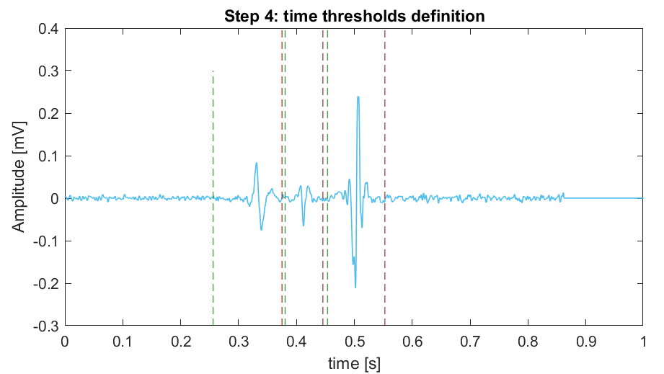
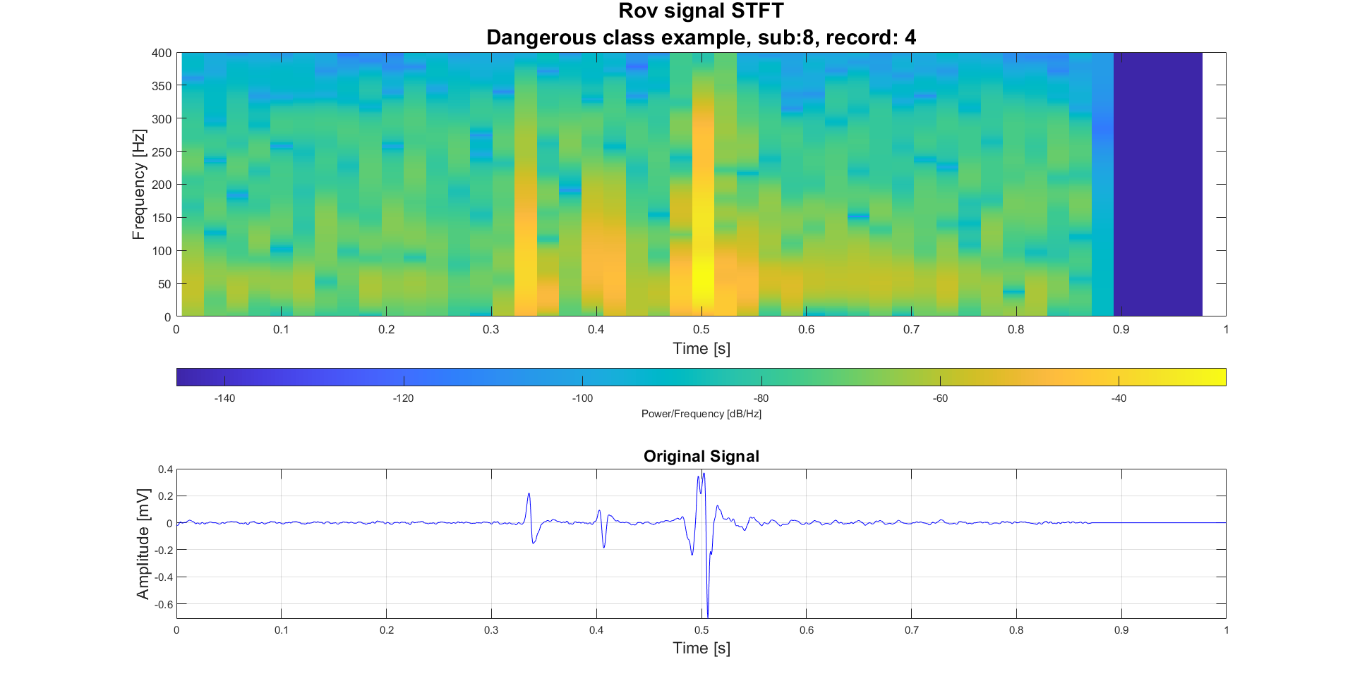
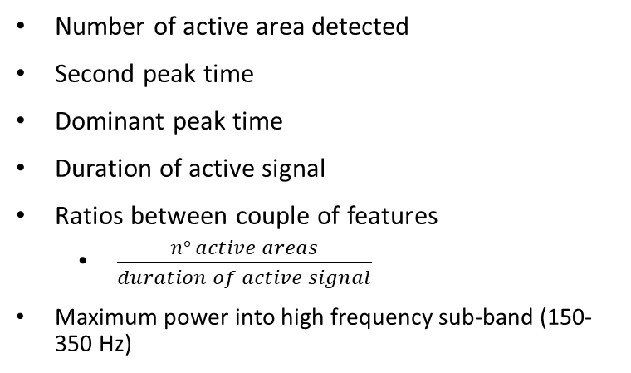
Examples of features
Number of active area detected
Second peak time
Dominant peak time
Duration of active signal
Ratios between couple of features
$\frac{n° active areas}{duration of active signal}$
Maximum power into high frequency sub-band (150-350 Hz)
1
2
3
Notes:
Con questo esempio di classe pericolosa, si mostrano alcune delle features basate sull’analisi dell’inviluppo, come TAP il numero di aree attive, l’istante del TAP secondo picco, l’istante TAP del picco dominante e la TAP durata complessiva della porzione attiva del segnale, oltre che diversi ratios tra le varie coppie di features.
TAP
Lo stesso segnale, mediante la STFT, può essere rappresentato come matrice tempo-frequenza, dalla quale si sono estratte features come TAP la Potenza massima nella banda delle alte frequenze

Slide 10

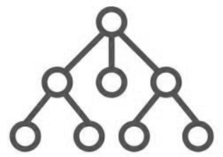
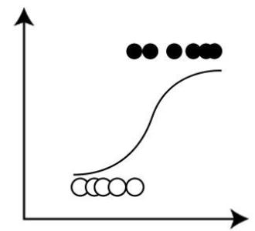
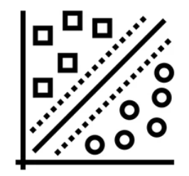
Classification approaches
Knowledge based
Machine learning
Set of rules
Tree
MLR
SVM
Notes:
Poiché in letteratura non vi sono studi precedenti che trattano la stessa problematica, la classificazione è stata fatta dapprima con una metologia knowledge based, replicando in forma di regole I criteri decisionali che vengono adottati dai clinici.
A questo primo approccio, sono seguiti dei modelli di machine learning con lo scopo di migliorare quanto raggiunto.

Slide 11
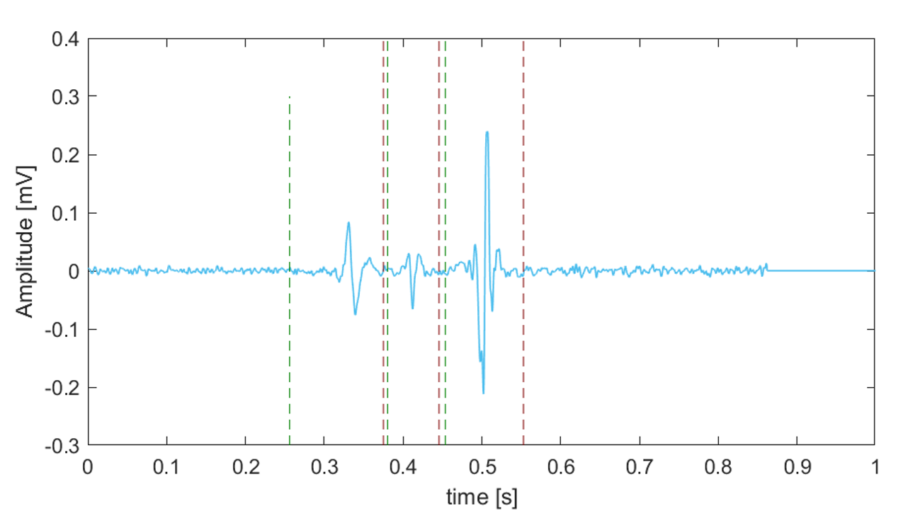
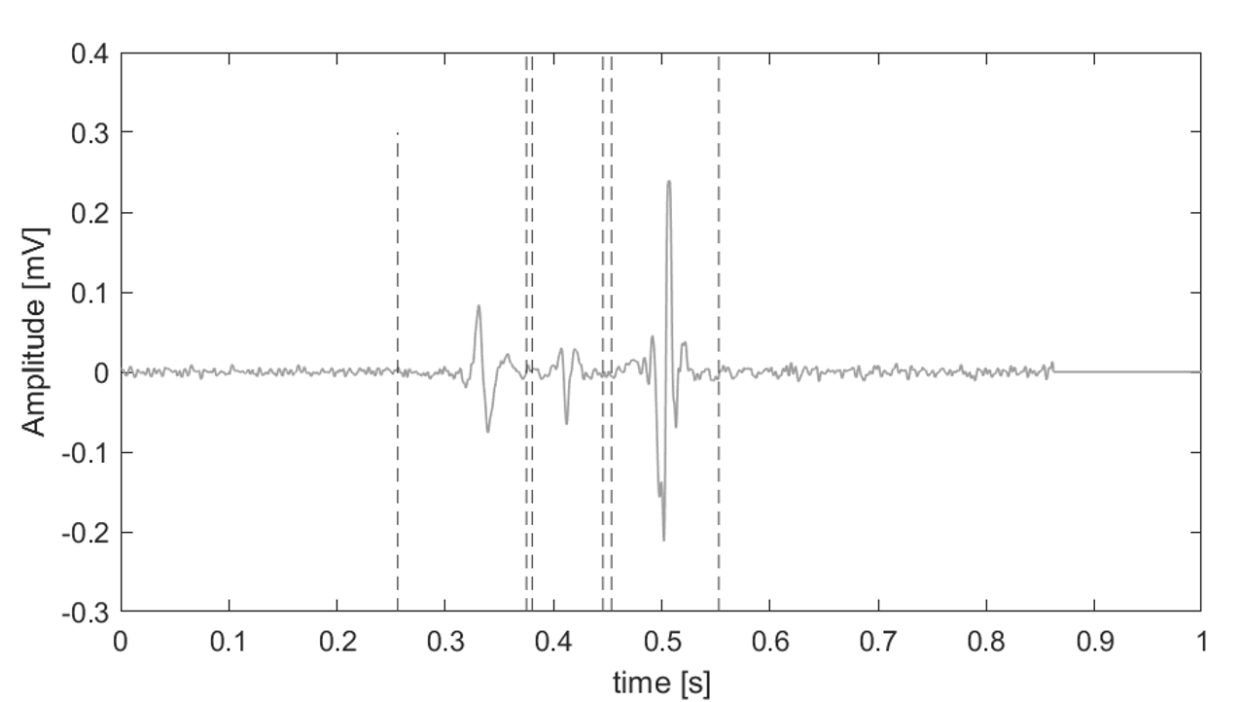
Knowledge based classifier
Four knowledge-based classifiers were defined, and the best one is reported.
Is minor peak >0.021?
No
Is dominant peak time <0.49
No
Effective
Yes
Yes
Dangerous
Indifferent
Notes:
Dei quattro diversi knowledge based classifiers indrotti nel corso dello studio, viene presentato quello dalle performance migliori.
In esso TAP:
viene usata una prima regola basata sul valore del picco minoritario del segnale per identificare la classe pericolosa. TAP
Successivamente, nel caso l’output della prima fosse negativo, la seconda regola si rifà all’istante del picco dominante per discriminare tra la classe efficace o indifferente.

Slide 12
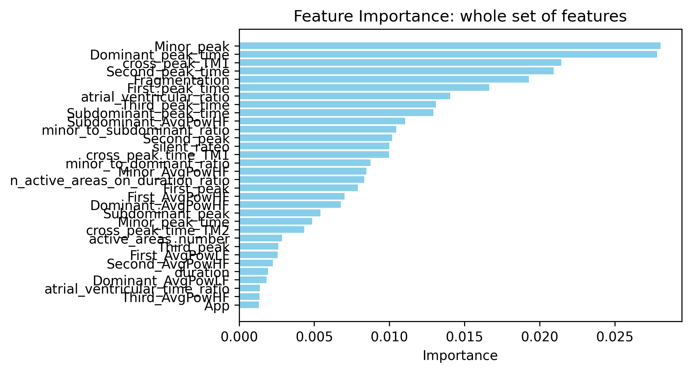
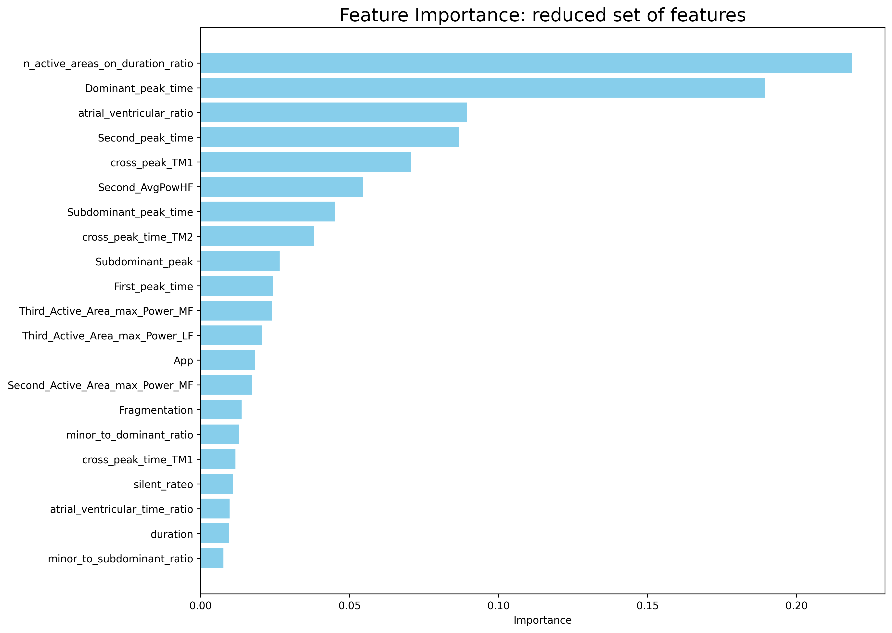
Machine learning approaches
Tree classifier
Multinomial logistic regression
Support vector machine classifier
Gaussian Kernel
Regularisation parameter tuned during LOPOCV
Features selected manually
LOPOCV: whole feature set
Features selection
LOPOCV: reduced feature set
Notes:
I metodi di machine learning utilizzati sono stati:
un albero decisionale
Una multinomial logistic regression
Una support vector machine
Il training è stato fatto usando la LOPOCV d’apprima sull’intero set di features. Poi, in seguito alla valutazione dell’importanza di queste ultime, si è ripetuto il training sul dataset ridotto in dimensionalità.
TAP
Per motivi di tempo, ci si focalizzarà sui risultati relative alla SVM, la quale ha mostrato le performance migliori. Per essa è stato usato un kernel gaussiano e il tuning del parametro di regolarizzazione è stato fatto durante la validazione. Infine, le features sono state selezionate manualmente mediante l’utilizzo di una soglia.

Slide 13
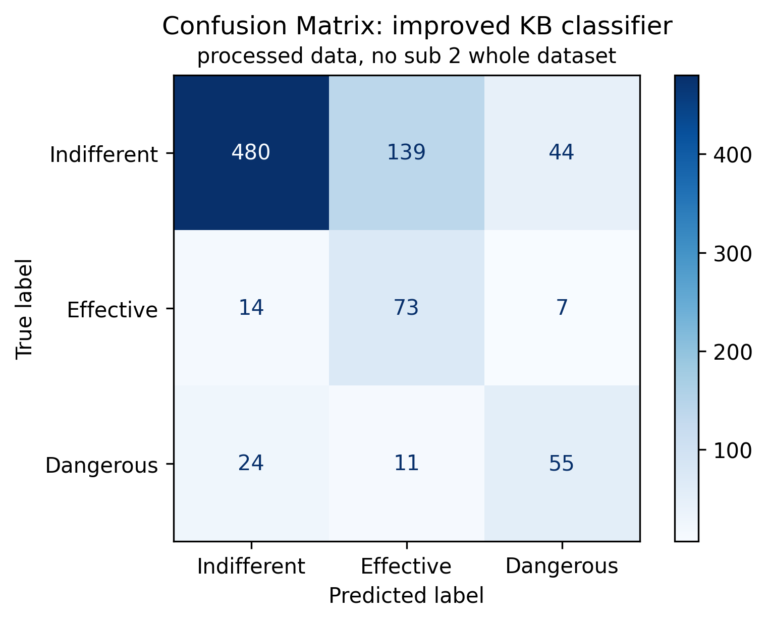
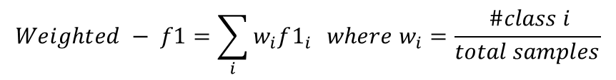
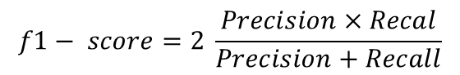
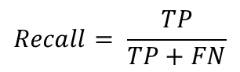
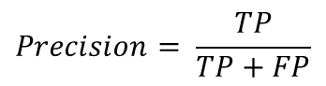
Classification performance assessment
Confusion matrix
Classification metrics
$$Precision= \frac{TP}{TP+FP}$$
How the model avoids false positives
$$Recall= \frac{TP}{TP+FN}$$
How the model find true positives
$$f1− score=2 \frac{Precision×Recal}{Precision+Recall}$$
Balance between precision and recall
$$Weighted − f1=\sum_{i}{w_{i}f1_{i}} where w_{i}=\frac{ \#class i}{total samples}$$
Global metric
Notes:
Le performance di classificazione sono state valutate mediante confusion matrix e metriche standard, quali …
La CM presenta sulle colonne le predizioni, mentre sulle righe le vere classi dei segnali.
Tap
Oltre alle predizioni corrette, stanti sulla diagonale principale, di particolare interesse sono gli errori di misclassificazione evidenziati.
In arancione, l’errore di classificare segnali PROVENIENTI da regioni INDIFFERENTI come provenienti da regiorni EFFICACI, e in rosso l’errore di classificare segnali PROVENIENTI da regioni PERICOLOSE come PROVENIENTI da regioni EFFICACI. Queste misclassificazioni non solo ridurrebbero la bontà dell’ablazione, ma risulterebbero anche dannose per il paziente stesso.

Slide 14
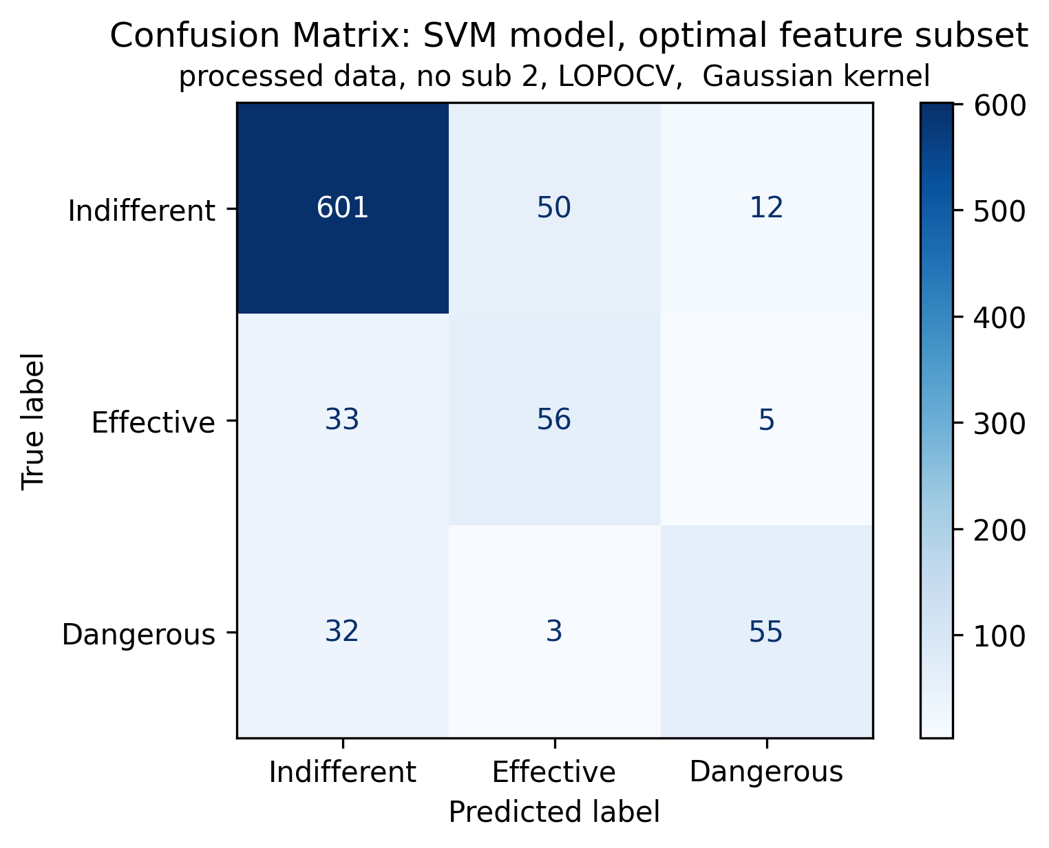
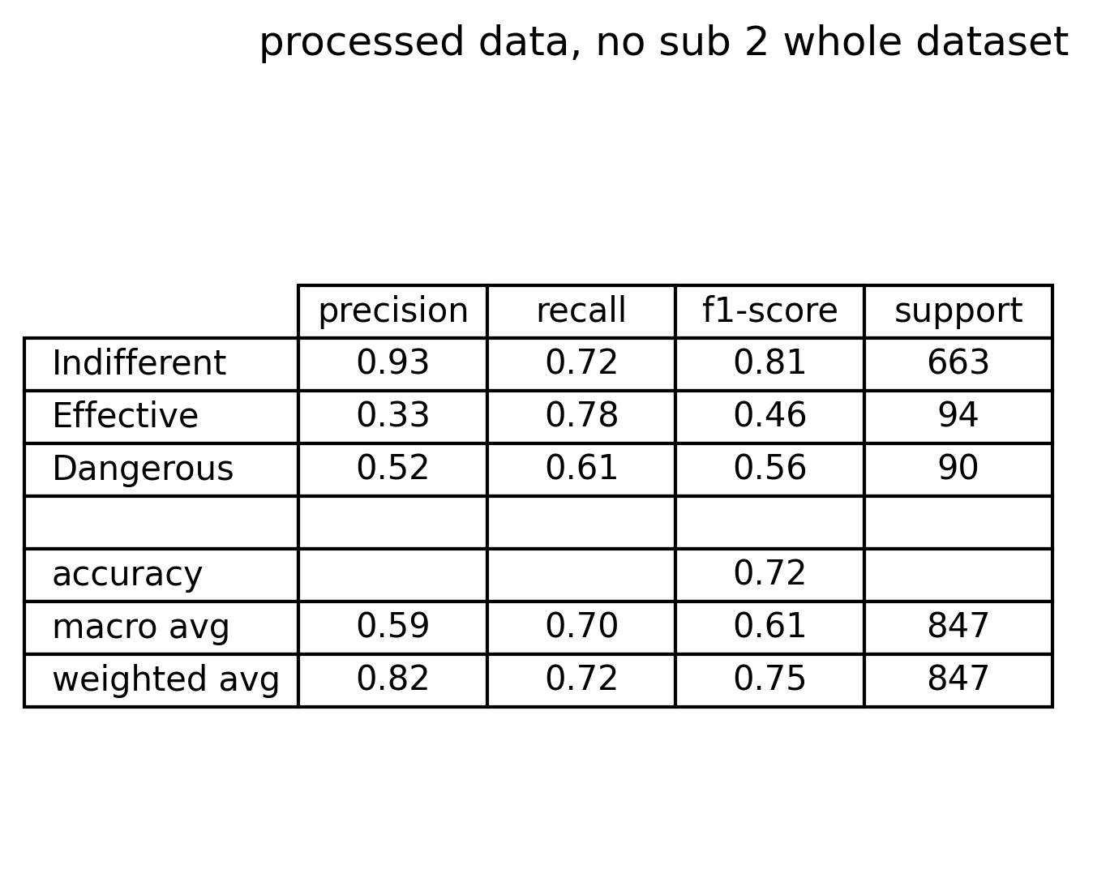
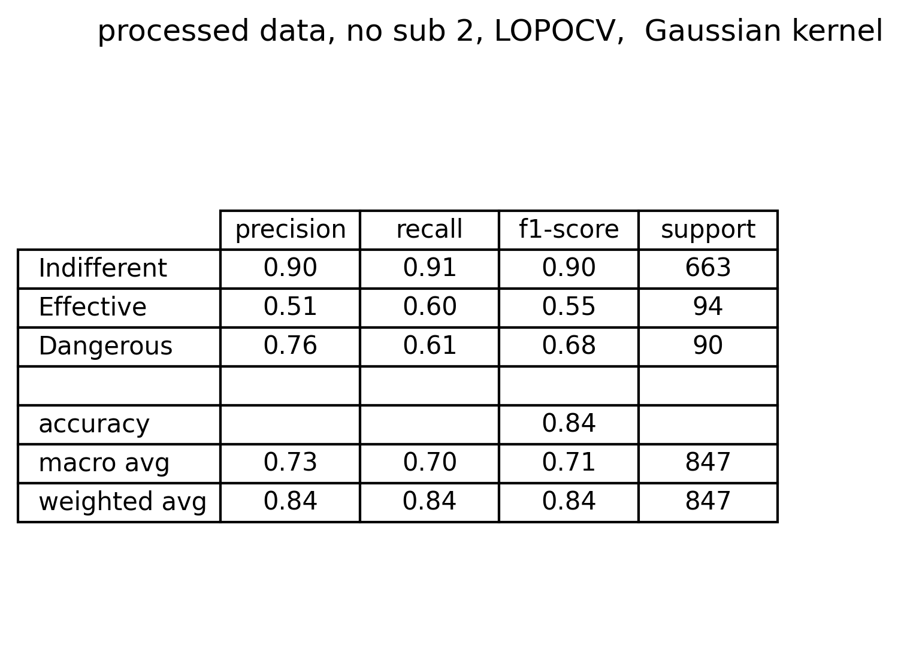
Results: model comparison
Knowledge based
Support Vector Machine
Simple and completely explainable
Partial classification
Fixed time thresholds and rigid rules
Misclassification issues
Best performing classifier
Capture nonlinear relationships
Hardly explainable
Still affected by misclassification issues
Notes:
Dalle performance riportate nelle confusion matrix e nelle tabelle delle metriche, si può osservare che:
TAP
Il KB classifier, pur essendo semplice e facilmente spiegabile anche, ad esempio, a clinici non esperti in machine learning, e seppur riuscendo almeno parzialmente nella classificazione, a causa della sua rigidità intrinseca è affetto da importanti errori di misclassificazione.
TAP
La SVM risulta essere il miglior modello, anche grazie alla capacità di catturare le relazioni non-lineari tra le features. Per essa, I risultati ottenuti in termine di Weighted F1 score sono incoraggianti. Ciò nonostante, la SVM è un modello difficilmente spiegabile, ed è ancora affetta da un certo grado di errore di misclassificazione.

Slide 15
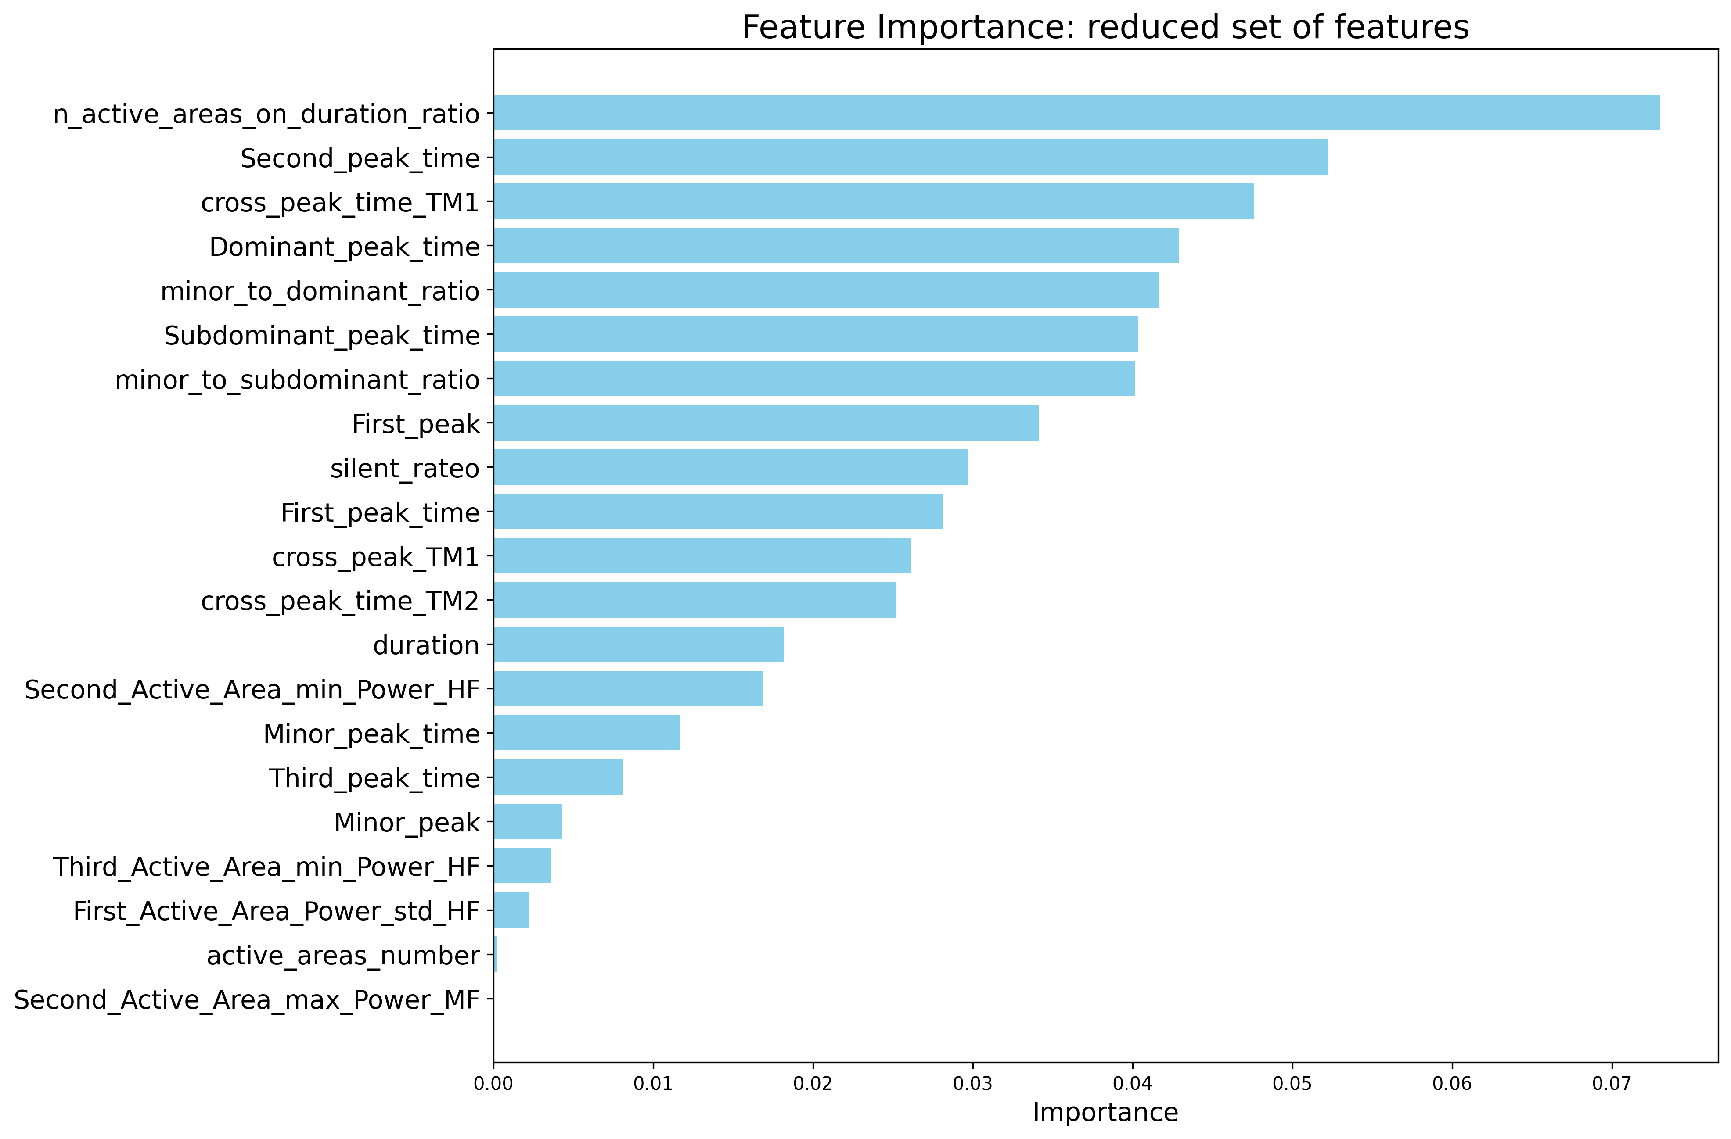
Results: feature importance
Support Vector Machine
Most important features
Number of active areas on total duration of active portion
Second peak time
Cross correlation peak value for TM1
Most common features across models
Number of active areas on total duration of active portion
Second peak time
Cross correlation peak value for TM1
Cross correlation peak time for TM2
Subdominant peak time
First peak time
Duration of active portion
Minor peak to dominant peak ratio
Envelope based and template matching based features
Notes:
Dalla feature importance valutata per il modello SVM è possible osservare che le features più importanti sono
Il numero di aree attive rapportato alla durata complessiva della porzione elettricamente attiva del segnale, descrittivo della densità di attività elettrica di un dato segnale,
L’istante di occorrenza del secondo picco, che nel caso della classe pericolosa è relativo alla conduzione lungo il fascio di His
L’istante di picco del segnale cross-correlato con il primo template, dei due usati, rappresentativo dell’istante di massima espressione di un comportamento semplice e bifasico da parte del roving signal
TAP
Osservando il tasso di ricorrenza delle features nei vari modelli, quelle più utilizzate sono o basate sull’inviluppo, e dunque relative alle porzioni attive, o basate sul template matching, e dunque relative alla morfologia del segnale.
Non c’è invece accordo su quali siano le features basate sulla STFT più significative, per quanto ogni modello ne faccia uso.

Slide 16
Conclusions
Main findings
Future directions
Knowledge-based model is able to mimic properly the clinician decision flow
SVM achieved the best performance, effectively capturing non-linear relationships in features.
Key features include envelope-based activity and template matching, while STFT features role remains uncertain
Explore deep learning (CNNs, RNNs) to better capture complex signal dynamics.
Utilize spatial and geometrical information for improved accuracy.
Expand the dataset to improve generalization and robustness.
Develop a real-time decision support system for intra-procedural use.
Notes:
In conclusione, questo studio ha messo in luce che:
L’approccio KB è spiegabile e fedele ai criteri adottati dai clinici per l’esecuzione dell’ablazione
Le Migliori performance sono raggiunte dal modello SVM, anche grazie al fatto che cattura le relazioni non lineari tra le features
Le features chiave sono quelle relative all’inviluppo e al template matching, mentre resta incerto il ruolo delle features basate sulla STFT.
TAP
Guardando infine ai possibili sviluppi futuri, si evidenziano le possibilità di
- Esplorare l’utilizzo di reti neurali per catturare la complessità della dinamica dei segnali
Usare informazioni spaziali e geometriche
Ampliare il dataset per miglirare la generalizzazione dei modelli
Sviluppare un sistema di supporto decisionale real time per la procedura di ablazione

Slide 17
Thank you for your attention
Notes:
Con ciò ho concluso la mia presentazione e vi ringrazio pertanto per l’attenzione.

Slide 18
Appendices
Notes:
Con ciò ho concluso la mia presentazione e vi ringrazio pertanto per l’attenzione.

Slide 19
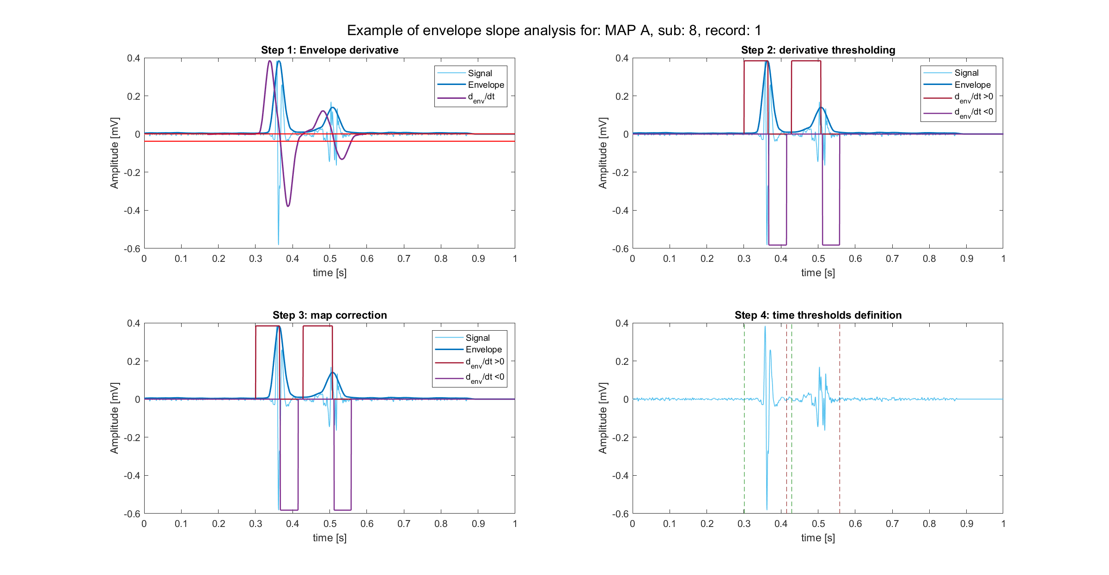
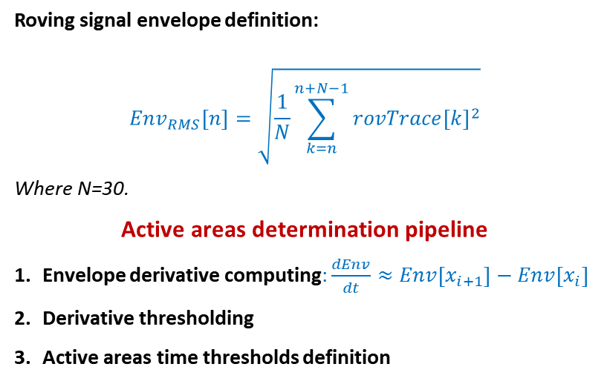
A1: Envelope definition
Find and describe signal active areas
Active area: portion of signal with electrical activity characterised by peaks presence
Roving signal envelope definition:
$$Env_{RMS}\left[n\right]=\sqrt{\frac{1}{N}\sum_{k=n}^{n+N−1}{rovTrace{\left[k\right]}^{2}}}$$
Where N=30.
Active areas determination pipeline
Envelope derivative computing: $\frac{dEnv}{dt}≈Env\left[x_{i+1}\right]−Env\left[x_{i}\right]$
Derivative thresholding
Active areas time thresholds definition
Notes:
Lo scopo della valutazione dell’inviluppo è quello di determinare nel segnale le porzioni attive, definite come porzioni interessate da attività elettrica riconoscibile dalla presenza di picchi.
E’ stato usato il metodo root mean square per la stima dell’inviluppo e successivamente è stata costruita una pipeline basata sulla sogliatura della derivata dell’inviluppo stesso per la determinazione delle soglie temporali delle porzioni attive.

Slide 20
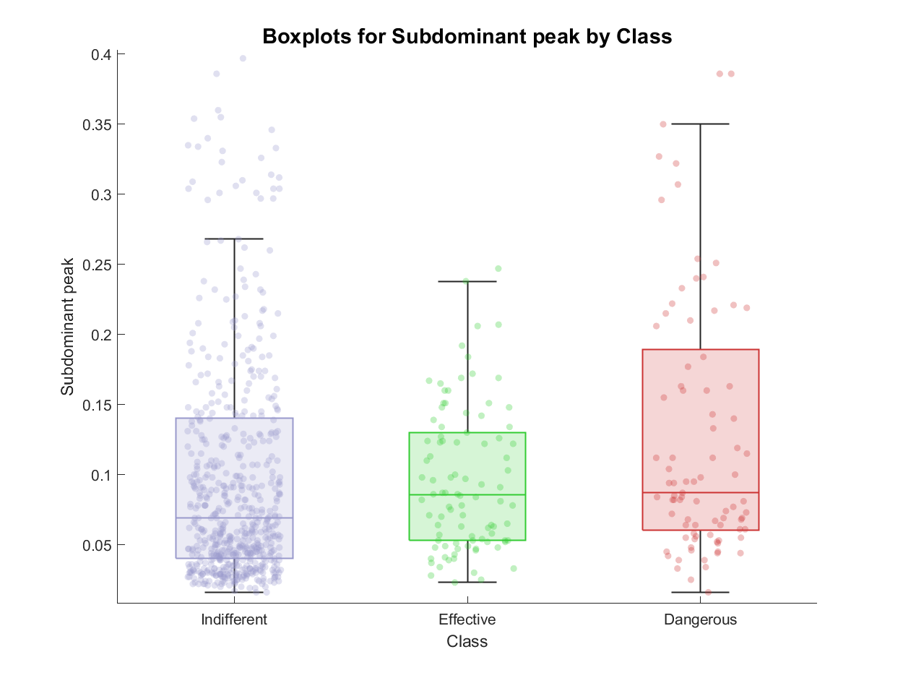
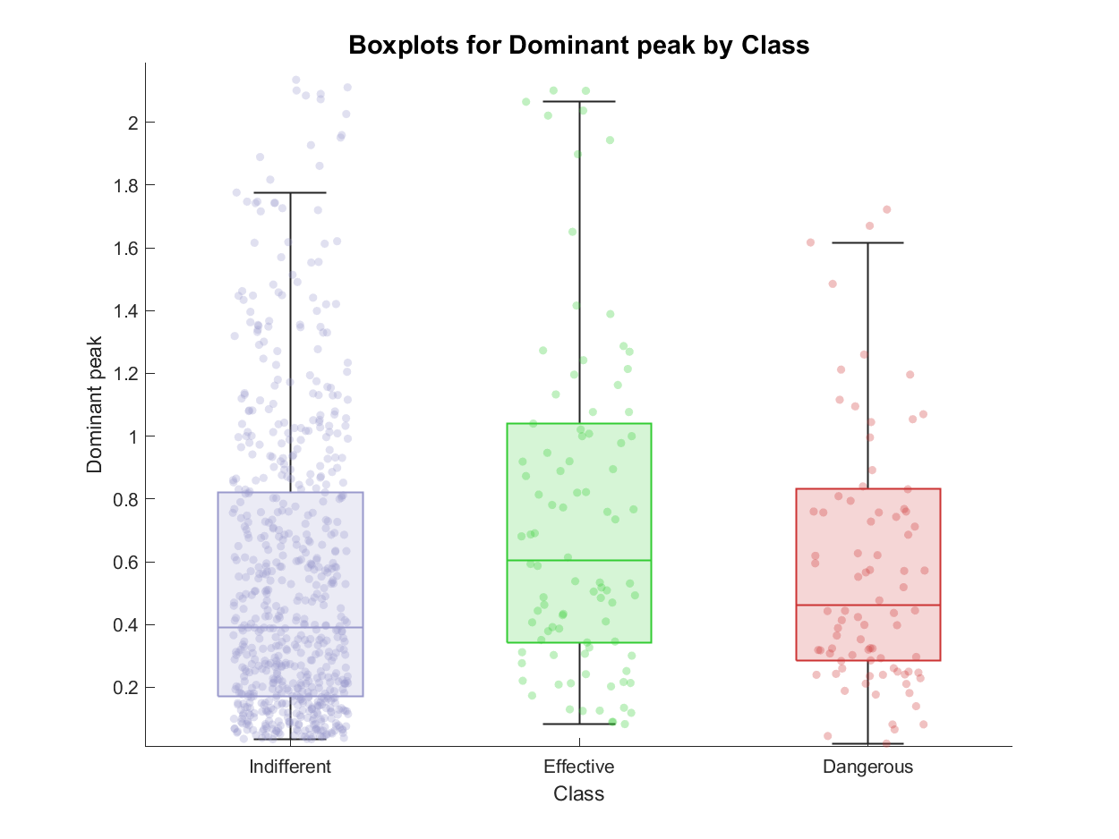
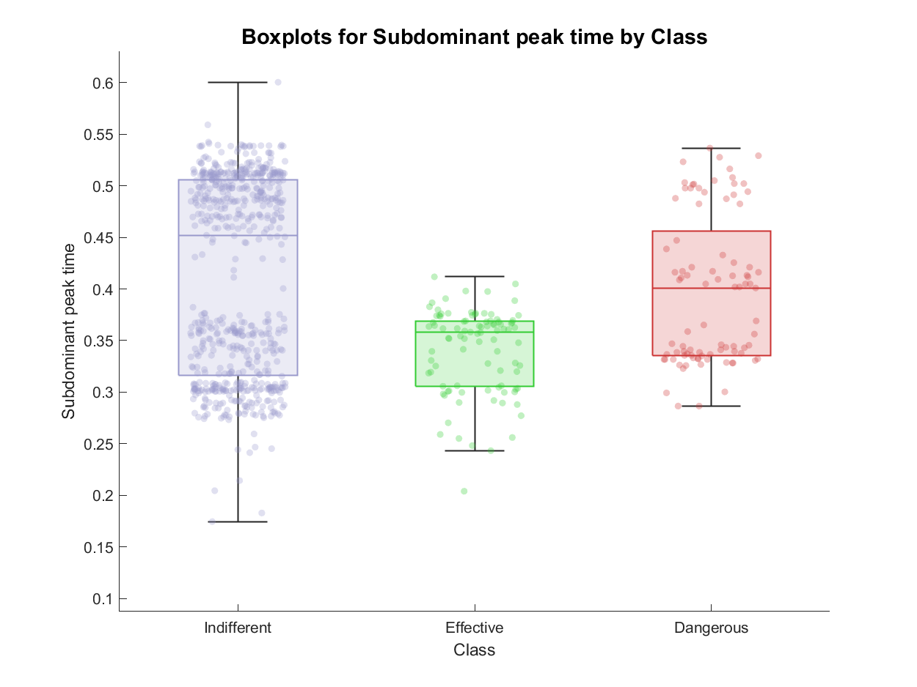
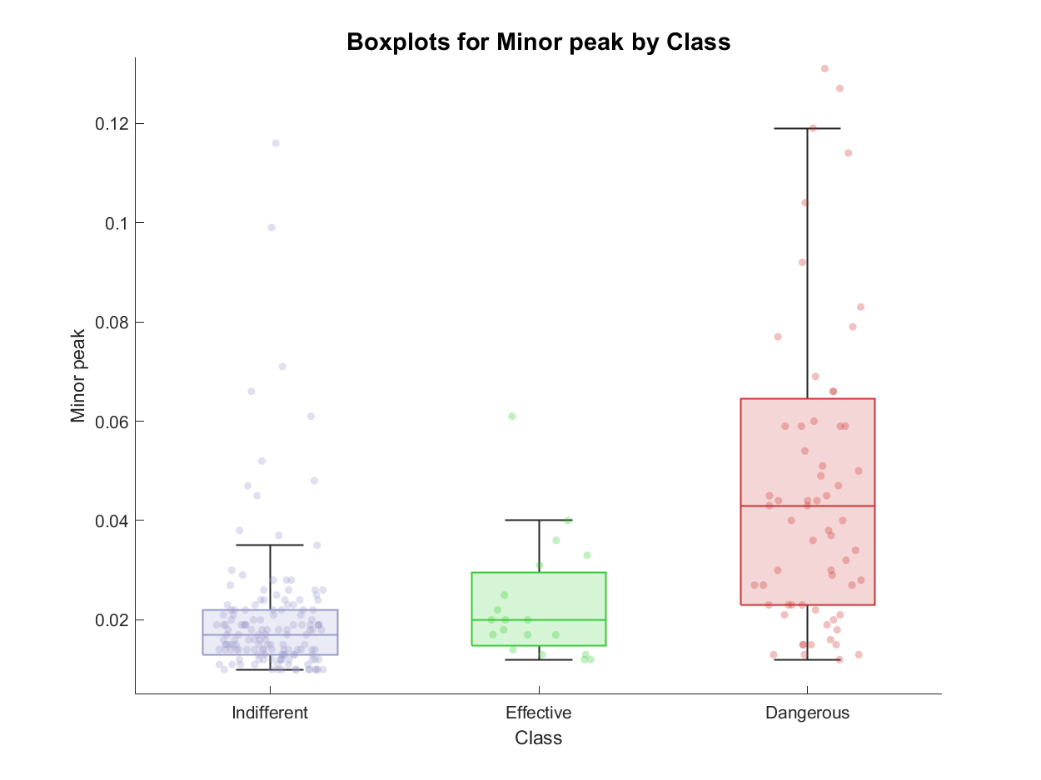
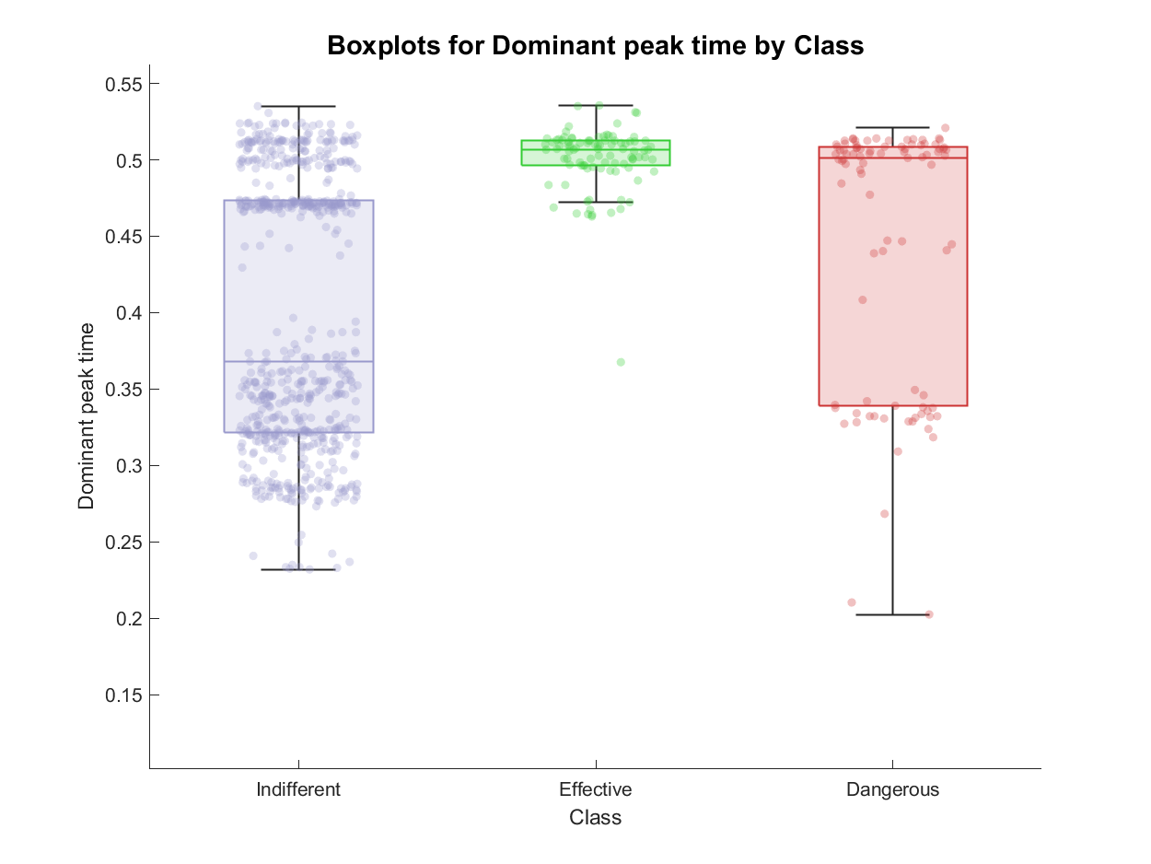
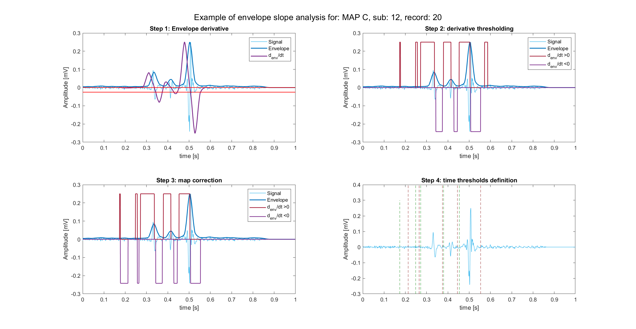
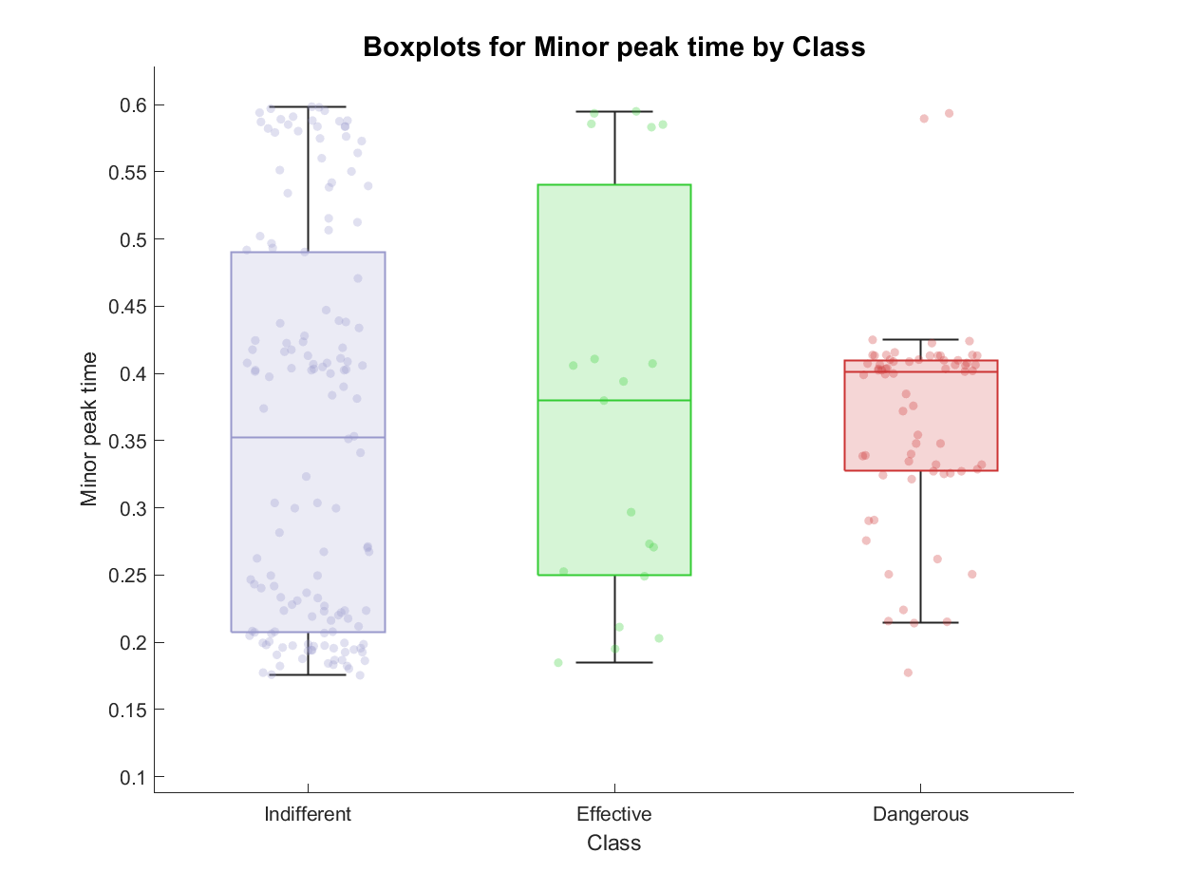
A1: Envelope based features: examples
Dominant peak value and time
Subdominant peak value and time
Minor peak value and time

Slide 21
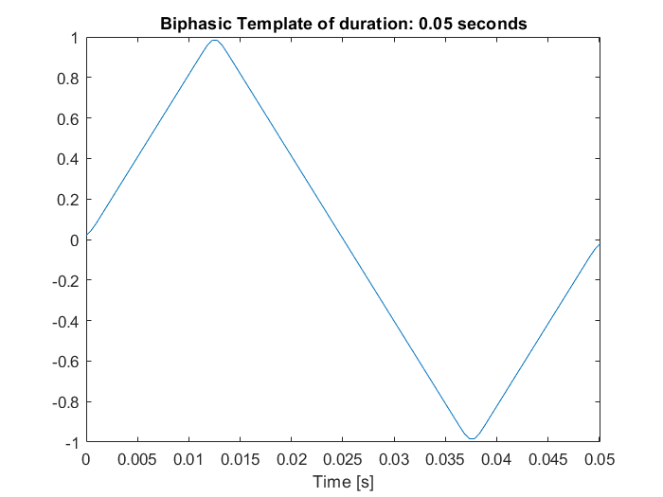
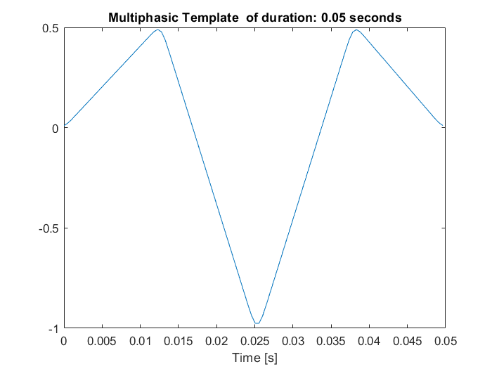
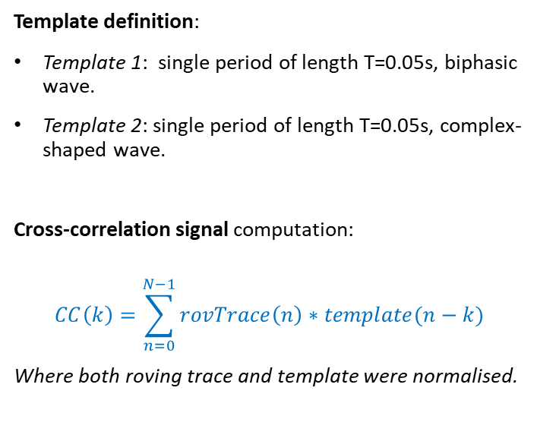
A2: Template matching definition
Evaluate morphological properties
Template definition:
Template 1: single period of length T=0.05s, biphasic wave.
Template 2: single period of length T=0.05s, complex-shaped wave.
Cross-correlation signal computation:
$$CC\left(k\right)=\sum_{n=0}^{N−1}{rovTrace\left(n\right)∗template(n−k)}$$
Where both roving trace and template were normalised.
Notes:
Le features basate sul template matching hanno lo scopo di valutare le proprietà morfologiche dei segnali.
Esse sono state definite a partire dal segnale di cross correlazione tra la roving trace e I due template mostrati: uno semplice e bifasico, uno complesso e multifasico.

Slide 22
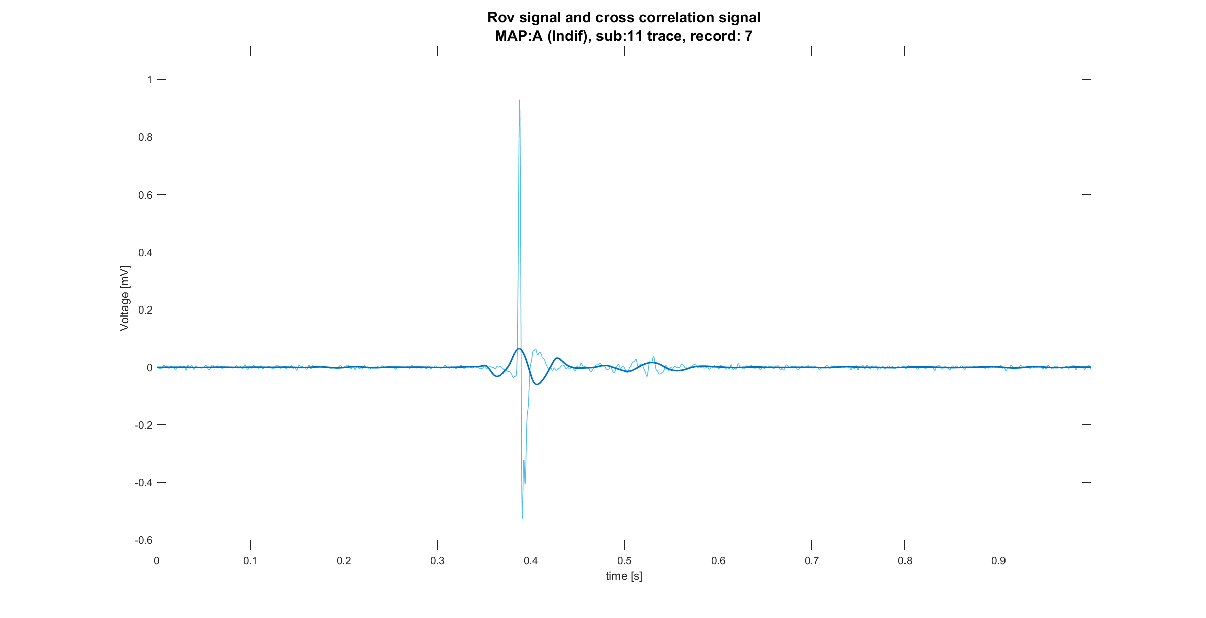
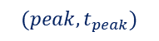
A2: Examples of features
For each template:
Cross-correlation signal maximum value
Cross-correlation signal maximum time position
Cross-correlation signal energy
$$(peak,t_{peak})$$
Notes:
Sul segnale cross-correlazione di entrambi I template il massimo, l’istante del massimo e l’energia del segnale CC definiscono le features.

Slide 23
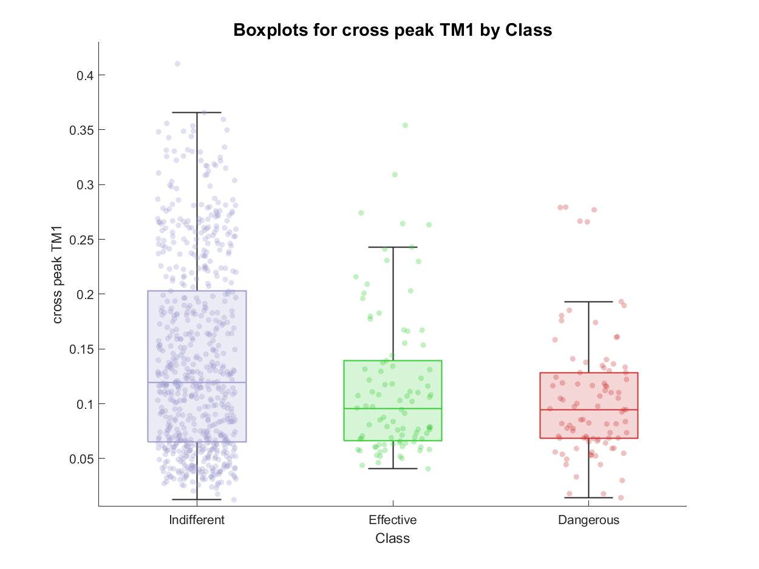
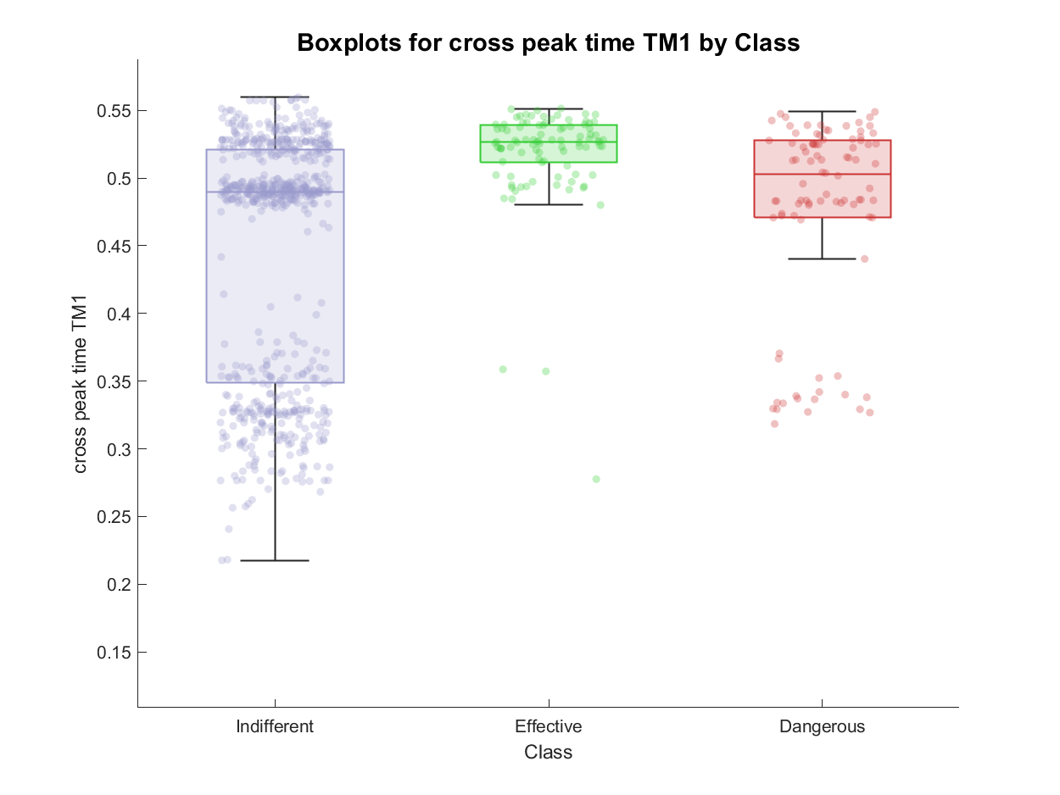
A2: Template matching: examples
Cross correlation peak value and time (TM1)

Slide 24
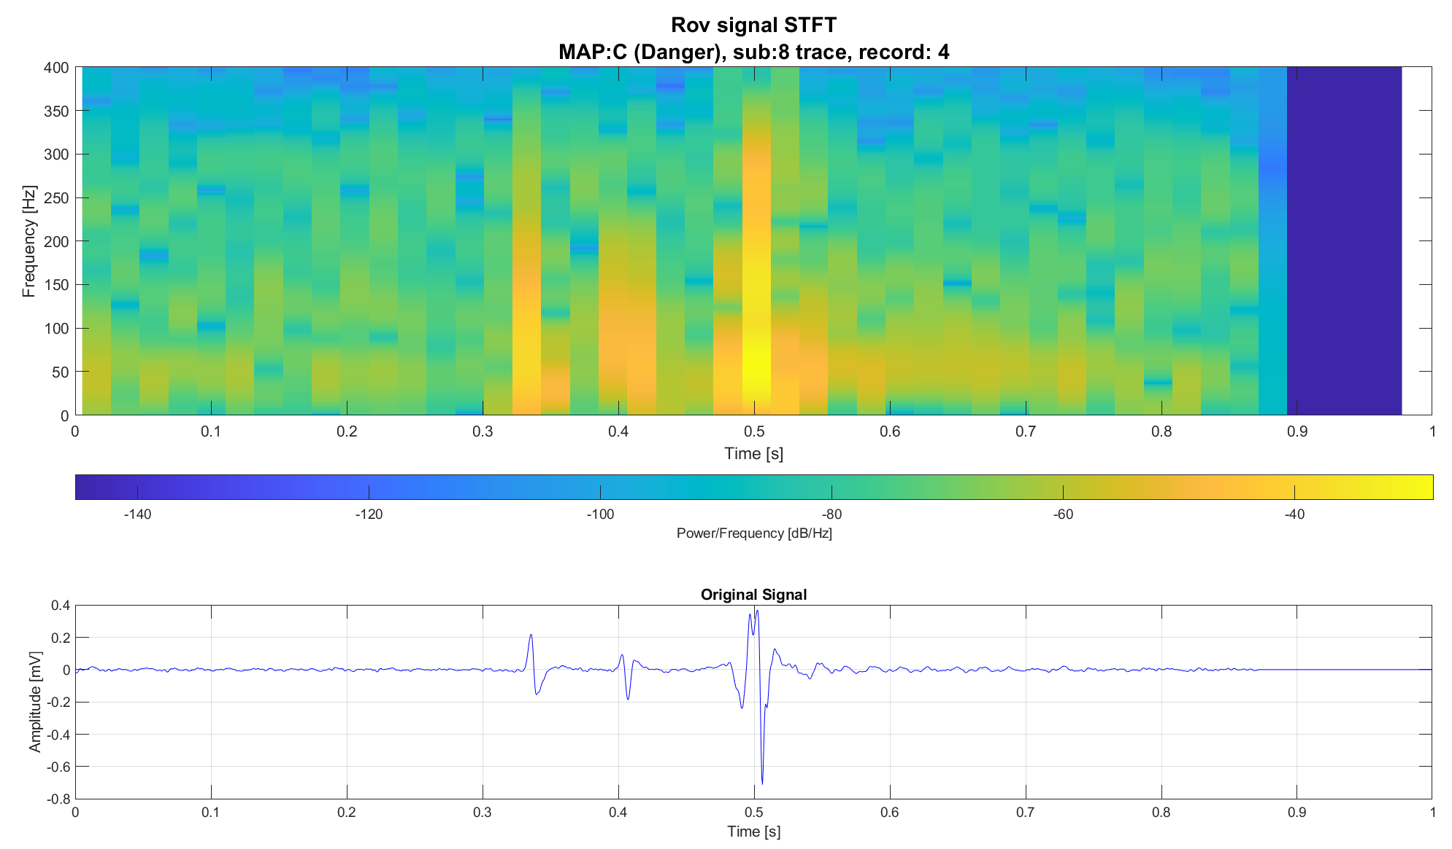
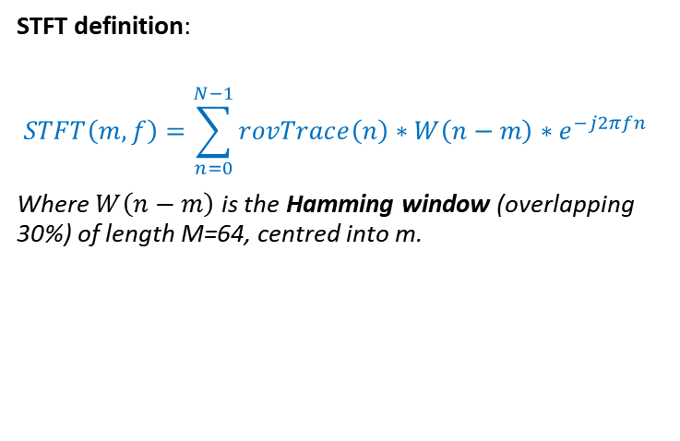
A3: Short-time Fourier Transformation features
Analyse time-frequency behaviour
STFT definition:
$$STFT\left(m,f\right)=\sum_{n=0}^{N−1}{rovTrace\left(n\right)∗W\left(n−m\right)∗e^{−j2πfn} }$$
Where $W\left(n−m\right)$ is the Hamming window (overlapping 30%) of length M=64, centred into m.
Notes:
Per analizzare il comportamento tempo-frequenza del segnale, è stata utilizzata la STFT, definita come la trasformata di Fourier del segnale quando finestrato nel tempo mediante, in questo caso, la finestra di Hamming. Questa trasformata può essere rappresentata in forma matriciale e dunque raffigurata come immagine.

Slide 25
A3: STFT features definition
Average power (average of pixels)
Maximum power (maximum pixel value)
Minium power (minimum pixel value)
Standard deviation of power values (pixels values)
Computed into:
low frequency sub-band: 0-75 Hz
medium frequency-sub-band: 75-150 Hz
high frequency sub-band: 150-350 Hz
Notes:
A partire dall’imagine così ottenuta si sono definite le seguenti features:
…
Le quali sono state estratte in tre sottobande, delimitate temporalmente dalle soglie temporali valutate con l’inviluppo:
Low freq
medium freq
High freq

Slide 26
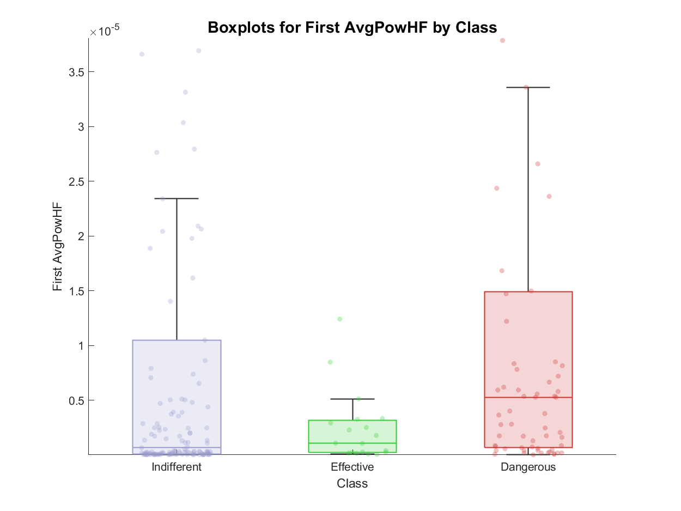
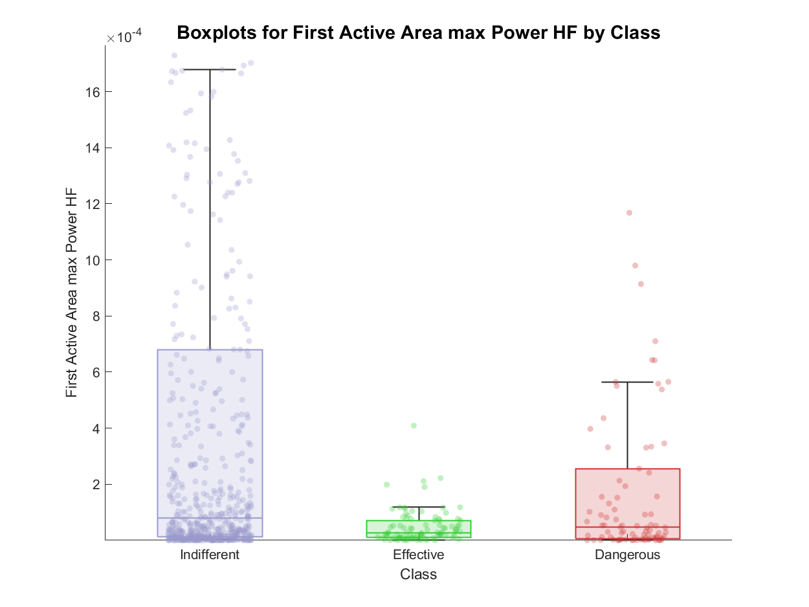
A3: STFT features: examples
First active area HF sub-band: average and maximum power

Slide 27
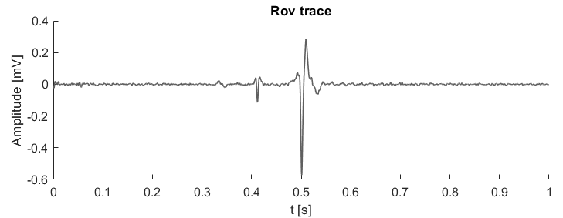
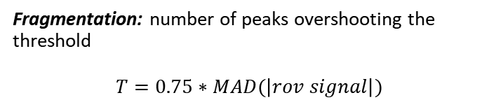
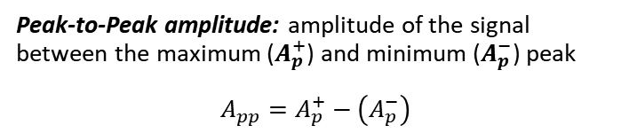



Literature inspired features
Peak-to-Peak amplitude $A_{pp}$
Fragmentation
Peak-to-Peak amplitude: amplitude of the signal between the maximum ($A_{p}^{+}$) and minimum ($A_{p}^{−}$) peak
$$A_{pp}=A_{p}^{+}−\left(A_{p}^{−}\right)$$
Fragmentation: number of peaks overshooting the threshold
$$T=0.75∗MAD(\left|rov signal\right|)$$
$$T$$
$$A_{pp}$$
Features based on the study of G. Baldazzi, M. Orrù, G. Viola, e D. Pani, «Computer-aided detection of arrhythmogenic sites in post-ischemic ventricular tachycardia», Sci Rep, vol. 13, fasc. 1, p. 6906, apr. 2023
Notes:
Riguardo alle features ispirate dalla letteratura, in riferimento allo studio similare e precedente della dottoressa Baldazzi e colleghi due ulteriori features sono state valutate, la peak-to-peak amplitude a la fragmentation.

Slide 28

A4: Features correlation analysis
Original feature set
Final feature set
87 features
56 features
Notes:
Prima della classificazione è stata valutata la correlazione delle features, qui visualizzata mediante la matrice di correlazione. A seguito di questa analisi sono state mantenute 56 features delle 87 originarie.

Slide 29
A5: Knowledge based classifier performance
Comments on confusion matrix and metrics:
Indifferent signals have good performance
Effective signals suffer of bad precision but sufficient recall
Dangerous signals suffer of both low precision and recall
There are 11 dangerous signals classified as effective and 139 indifferent classified as effective (very critical scenario)
There are 44 indifferent signals recognized as dangerous (acceptable scenario)
There are 24 dangerous signals classified as indifferent (risky scenario)

Slide 30


A5: Tree classifier – optimal subset of features
Cross entropy impurity measure
Depth tuned on weighted f1-score
Comments on confusion matrix and metrics:
Indifferent signals have good performance
Effective signals suffer of bad precision and low recall
Dangerous signals suffer of both low precision and recall
9 dangerous signals classified as effective and 70 effective signals recognized as indifferent (very critical scenario)
51 indifferent signals recognized as dangerous (acceptable scenario)
21 dangerous signals classified as indifferent (risky scenario)

Slide 31



A5: MLR classifier – optimal subset of features
Multinomial classification
1000 maximum iterations
Comments on confusion matrix and metrics:
Despite the good number of effective and dangerous signals correctly identified, there are:
8 dangerous signals recognized as effective and 175 effective signals predicted as indifferent (critical scenario, same as done by the knowledge-based classifier)
71 dangerous signals recognized as indifferent (acceptable)
20 indifferent signals recognized as dangerous (risky)

Slide 32

A5: SVM classifier – optimal subset of features
Gaussian kernel
C value tuned on f1-score
Comments on confusion matrix and metrics:
Performance overall improves:
Highest f1-score levels
Still a considerable number of misclassified signals into each class
Lowest number of dangerous signals classified as effective

Slide 33
A6: Results: model comparison
Knowledge based
Decision Tree
Multinomial Logistic Regression
Support Vector Machine
Simple and completely explainable
Partial classification
Fixed time thresholds and rigid rules
Misclassification issues
Simple and completely explainable
Improves KB performance
Misclassification issues
Simple and explainable
Probabilistic interpretation of model parameters
Performs similarly to KB classifier
Best performing classifier
Capture nonlinear relationships
Hardly explainable
Still affected by misclassification issues
Notes:
Osservando le performance riportate nelle confusion matrix e nelle tabelle delle metriche, si può concludere che:
Il KN, pur essendo completamente spiegabile anche a non esperti del settore e garantendo una, seppur Parziale, classificazione, a causa della sua rigidità è affetto da evidenti errori di misclassificazione.
Il decision tree migliora I risultati del KB garantendo comunque un elevato grado di spiegabilità. Dal’ltro canto soffre ancora di errori di misclassificazione
La MLR per quanto permetta l’interpretazione probabilistica dei parametri del modello, a causa della sua semplicità performa similmente al KB
La SVM infine risulta essere il milglior modello, anche grazie alla capacità di catturare le relazioni nonlineari tra le features. Ciò nonostante, è ancora affetto da un certo grado di errore di misclassificazione

Slide 34
A6: Results: feature importance
Decision Tree
Multinomial Logistic Regression
Support Vector Machine
Envelope Features
Most common features
Number of active areas on total duration of active portion
Second peak time
Cross correlation peak value for TM1
Cross correlation peak time for TM2
Subdominant peak time
First peak time
Duration of active portion
Minor peak to dominant peak ratio
Morphological features
Envelope and morphological features
STFT features
Literature features
Notes:
Guandando a quali sono le features selezionate dai modelli, si può osservare come tutte e 4 le famiglie di features siano rappresentate.
Osservando però il tasso di ricorrenza delle features, quelle più utilizzate dai modelli sono o basate sull’inviluppo, e dunque relative alle porzioni attive, o basate sul template matching, e dunque relative alla morfologia del segnale.
Non c’è invece accordo su quali siano le features basate sulla STFT più significative, per quanto ogni modello ne faccia uso.

